Slide 1
Balıklarda Stres Fizyolojisi
Stresin Fizyoloji Üzerine Etkileri

Slide 2
Stresin Fizyoloji Üzerine etkileri
Stres cevabı, balığın normal veya homeostatik durumunu korumak için gerçek veya algılanan stres etkeni ile başa çıkmasını sağlayan adaptif bir mekanizma olarak kabul edilir. Stres, tehdit altında olan kompleks bir adaptif yanıt olarak değerlendirilen homeoastesinin bir ifadesi olarak düşünülmektedir. Stres yanıtı, gen ve protein değişiklikleri, metabolizma, enerji, bağışıklık, endokrin, nöral gibi çok çeşitli fizyolojik mekanizmalar için geçerlidir (Sula and Aliko 2017). Stres tepkisinin birçok yönünün ve detayının hala çözülmesine ihtiyaç duyulmasına rağmen, balıklarda (ve diğer yüksek organizmalarda) gerçekleşen mekanizmanın anlaşılması sağlanmıştır.

Slide 3
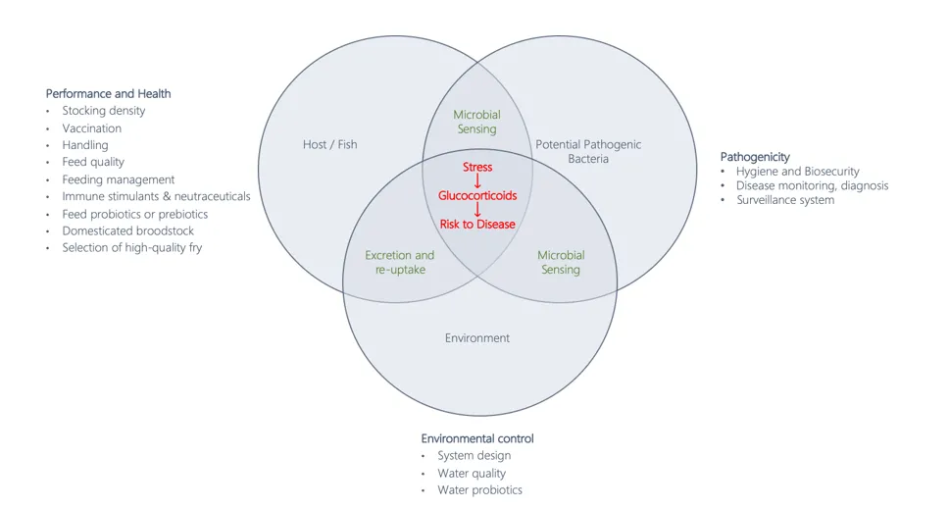
The interaction between the host, (potential) pathogens and the environment (adjusted from Snieszko, 1974) shows that stress-induced higher glucocorticoid levels increase the risk of diseases, hereby affecting various actors represented by the area of the overlapping circles. Some major factors relevant in (chronic) stress reduction are listed for each of these areas

Slide 4
Stres tepkisinin farklı aşamalarını karakterize etmek amacıyla, balığın çevresel strese karşı verdiği fizyolojik tepkileri geniş ölçüde
birincil,
ikincil ve
üçüncül olarak gruplandırılmıştır (Barton 2002).

Slide 5
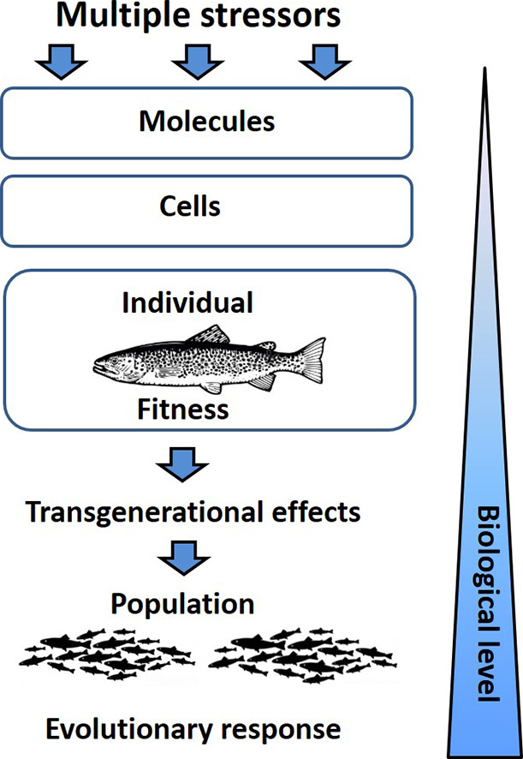
Fish stress responses across levels of biological organization, from molecules to populations. (Petitjean et al 2019)

Slide 6
İlk nöroendokrin tepkileri içeren birincil tepkiler, kromaffin dokusundan katekolaminlerin salınımını ve kortikosteroid hormonlarının dolaşım içine salınmasıyla sonuçlanan hipotalamik-pitüiter içsel (HPI) eksenin uyarılmasını içerir.

Slide 7
İkincil cevaplar; metabolizma, solunum, asit-baz durumu, hidromineral denge, bağışıklık fonksiyonu ve hücresel cevaplar gibi fizyolojik denge ile ilgili olan plazma-doku iyonu ve metabolit seviyelerindeki değişiklikleri, hematolojik özellikleri ve ısı şoku veya stres proteinlerini (HSP'ler) içerir. Stres hormonları kan kimyası ve hematolojide değişikliklere yol açan birçok metabolik maddeyi aktive eder.

Slide 8
Üçüncül tepkiler; büyüme, refah durumu, hastalığa karşı direnç, canlının aktivitesi için metabolik durumu gibi canlının tüm hayati fonksiyonlarında ortaya çıkmaktadır (Wedemeyer et al 1990).
Bu tepkiler, fizyolojik ve hücresel stres yanıtı arasındaki varsayılan bağlantıyı gösterir. Hücredeki biyokimyasal ve morfolojik değişiklikler, sırayla, fizyoloji ve performanstaki değişikliklerin yanı sıra potansiyel patolojilerin gelişiminin temelidir.

Slide 9
References
Wedemeyer, G. A., B. A. Barton, and D. J. McLeay. 1990. Stress and acclimation. In C. B. Schreck and P. B. Moyle (eds.), Methods for fish biology, pp. 451–489. American Fisheries Society, Bethesda, Maryland.
https://thefishsite.com/articles/stress-in-aquaculture-a-rough-guide
Q. Petitjean, S. Jean, A. Gandar, J. Côte, P. Laffaille, L. JacquinStress responses in fish: from molecular to evolutionary processes Sci. Total Environ., 684 (2019), pp. 371-380 https://doi.org/10.1016/j.scitotenv.2019.05.357

